Slide 1

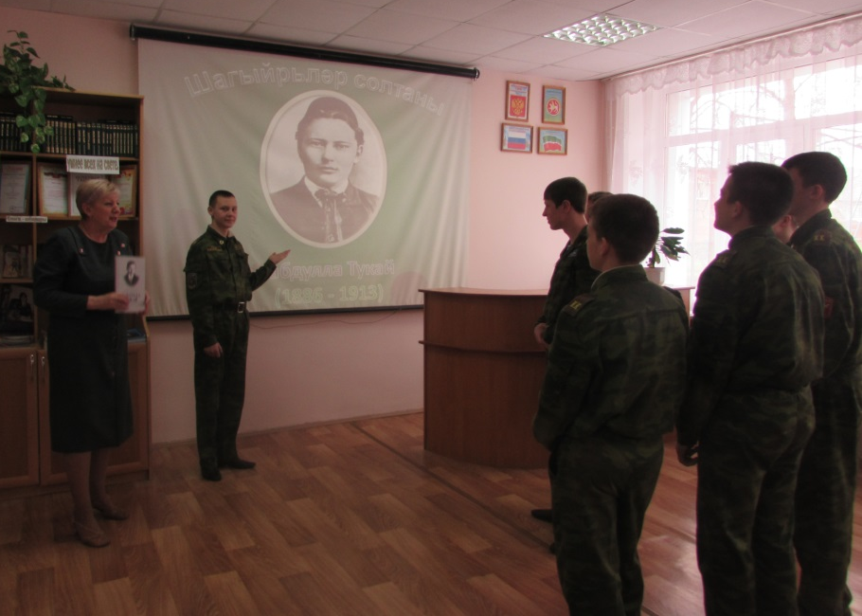
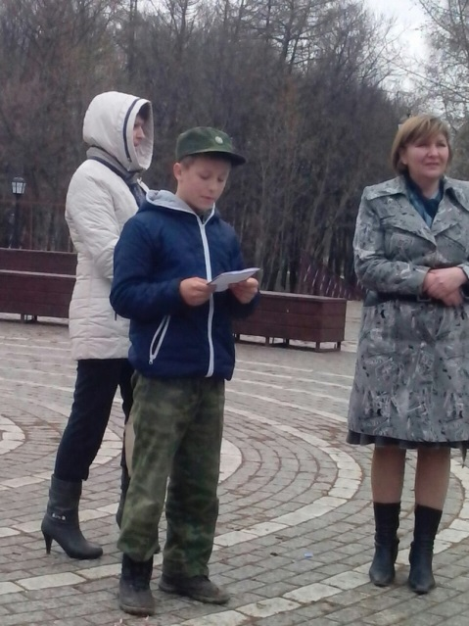
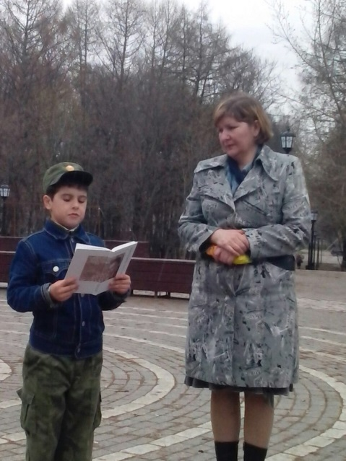
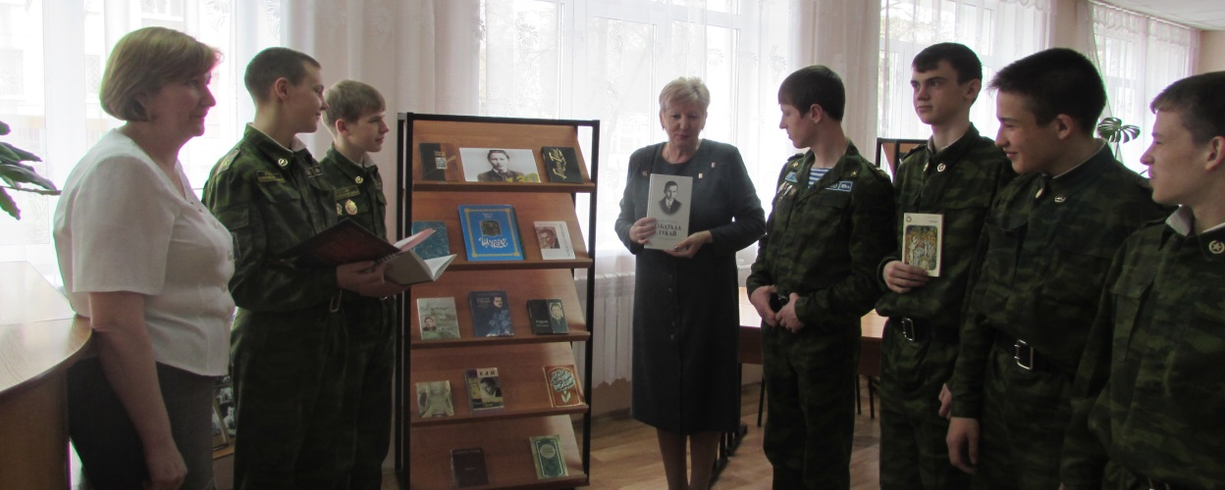
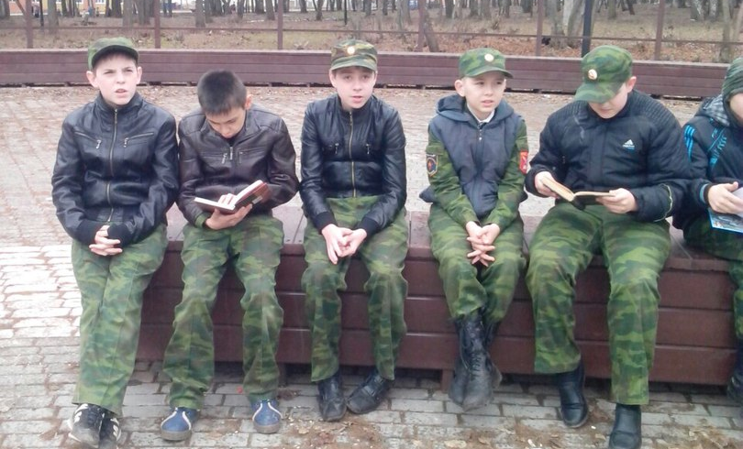
130 лет со дня рождения Габдуллы Тукая
В школе состоялся библиотечный урок и выставка книг, посвящённые великому Татарскому писателю Г.Тукаю. Кадеты 6 класса приняли участие в Тукаевских чтениях огранизованных в городском парке/

